Slide 1
基于GUI-Owl的主动监视与策略驱动的GUI多智能体系统
周越洋 胡佳昕

Slide 2
目录
CONTENTS
01
项目背景与 GUI 交互痛点
02
项目核心目标与三层架构
03
三层架构
04
核心模块技术实现
05
创新点与差异化优势
06
可行性分析与项目计划
07
应用场景规划
08
总结与展望

Slide 3
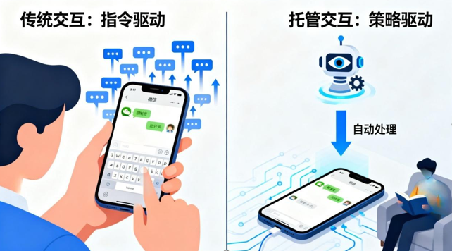
智能体浪潮下的 GUI 交互痛点
传统 GUI 自动化现状
主流方案：ShowUI、MobileAgent 等，核心能力为 “自然语言输入→界面操作生成” 的端到端控制
核心机制：依赖 “用户指令→模型解析→界面执行” 三步流程，每一次操作均需用户主动发起指令
实际局限：用户需持续介入才能完成系列任务，无法应对 “信息持续产生且处理规则固定” 的场景
核心矛盾
传统范式局限：“指令驱动” 模式下，系统仅能被动响应用户命令，无法主动感知界面变化与处理需求
矛盾本质：用户对 “持续化、自主化信息管理” 的需求，与现有 GUI 自动化 “被动执行、需频繁介入” 能力的不匹配
解决方向：将交互逻辑从 “用户即时控制” 转向 “Agent 策略托管”，让系统具备主动监视与自主决策能力

Slide 4
Agent 托管式 GUI 智能体的三大核心目标
主动监视与界面语义识别
基于 GUI-Owl 的视觉理解能力与周期性截屏机制，实现对微信界面的持续检测与语义解析。 系统定时截取当前UI画面，通过模型提取界面元素（如消息列表、联系人、按钮等）并转换为结构化文本与状态信息，为后续策略判断提供稳定输入。核心能力：
周期性截屏：通过 ADB 工具或模拟器流实现定时采集，截屏周期可根据实际需求灵活设置
语义结构化：将界面视觉信息转化为 JSON 格式，包含 “元素 ID - 文本内容 - 坐标范围 - 状态（未读 / 已读 / 可点击）” 等关键信息
无效变化过滤：通过状态哈希对比，仅保留 “消息新增、状态变更” 等有效界面变化，避免后续模块无效处理

Slide 5
Agent 托管式 GUI 智能体的三大核心目标
策略驱动与自调用决策模块
结合 LangChain 框架实现规则引擎与Prompt模板机制，用户可定义自动化托管策略（如“检测到未读工作消息→自动回复”）； 当模型解析结果满足触发条件时，系统会自主调用任务规划流程，通过大模型推理生成对应的操作计划，实现主动决策与自调用执行触发。规则配置：用户可设置确定性规则，如 “未读工作群消息达到设定数量时触发自动回复”“特定联系人消息触发提醒”
规则配置：用户可设置确定性规则，如 “未读工作群消息达到设定数量时触发自动回复”“特定联系人消息触发提醒”
模型推理：针对语义模糊场景（如 “识别疑似重要工作消息”），通过 Prompt 模板调用大模型生成操作方案，模板包含 “界面状态上下文 - 历史操作记录 - 用户偏好” 关键要素

Slide 6
Agent 托管式 GUI 智能体的三大核心目标
GUI层自动执行与状态闭环管理
完整链路：“监视（获取界面状态）→判断（规则匹配 / LLM 推理）→执行（生成操作指令）→反馈（记录结果 + 更新状态）→再监视”
执行验证：每步操作后重新采集界面状态，确认是否达到预期效果（如 “发送回复后检查消息是否成功发出”）
异常处理：操作失败时触发回退机制，重新生成指令（如点击按钮无响应时，重新定位元素后再次执行）

Slide 7
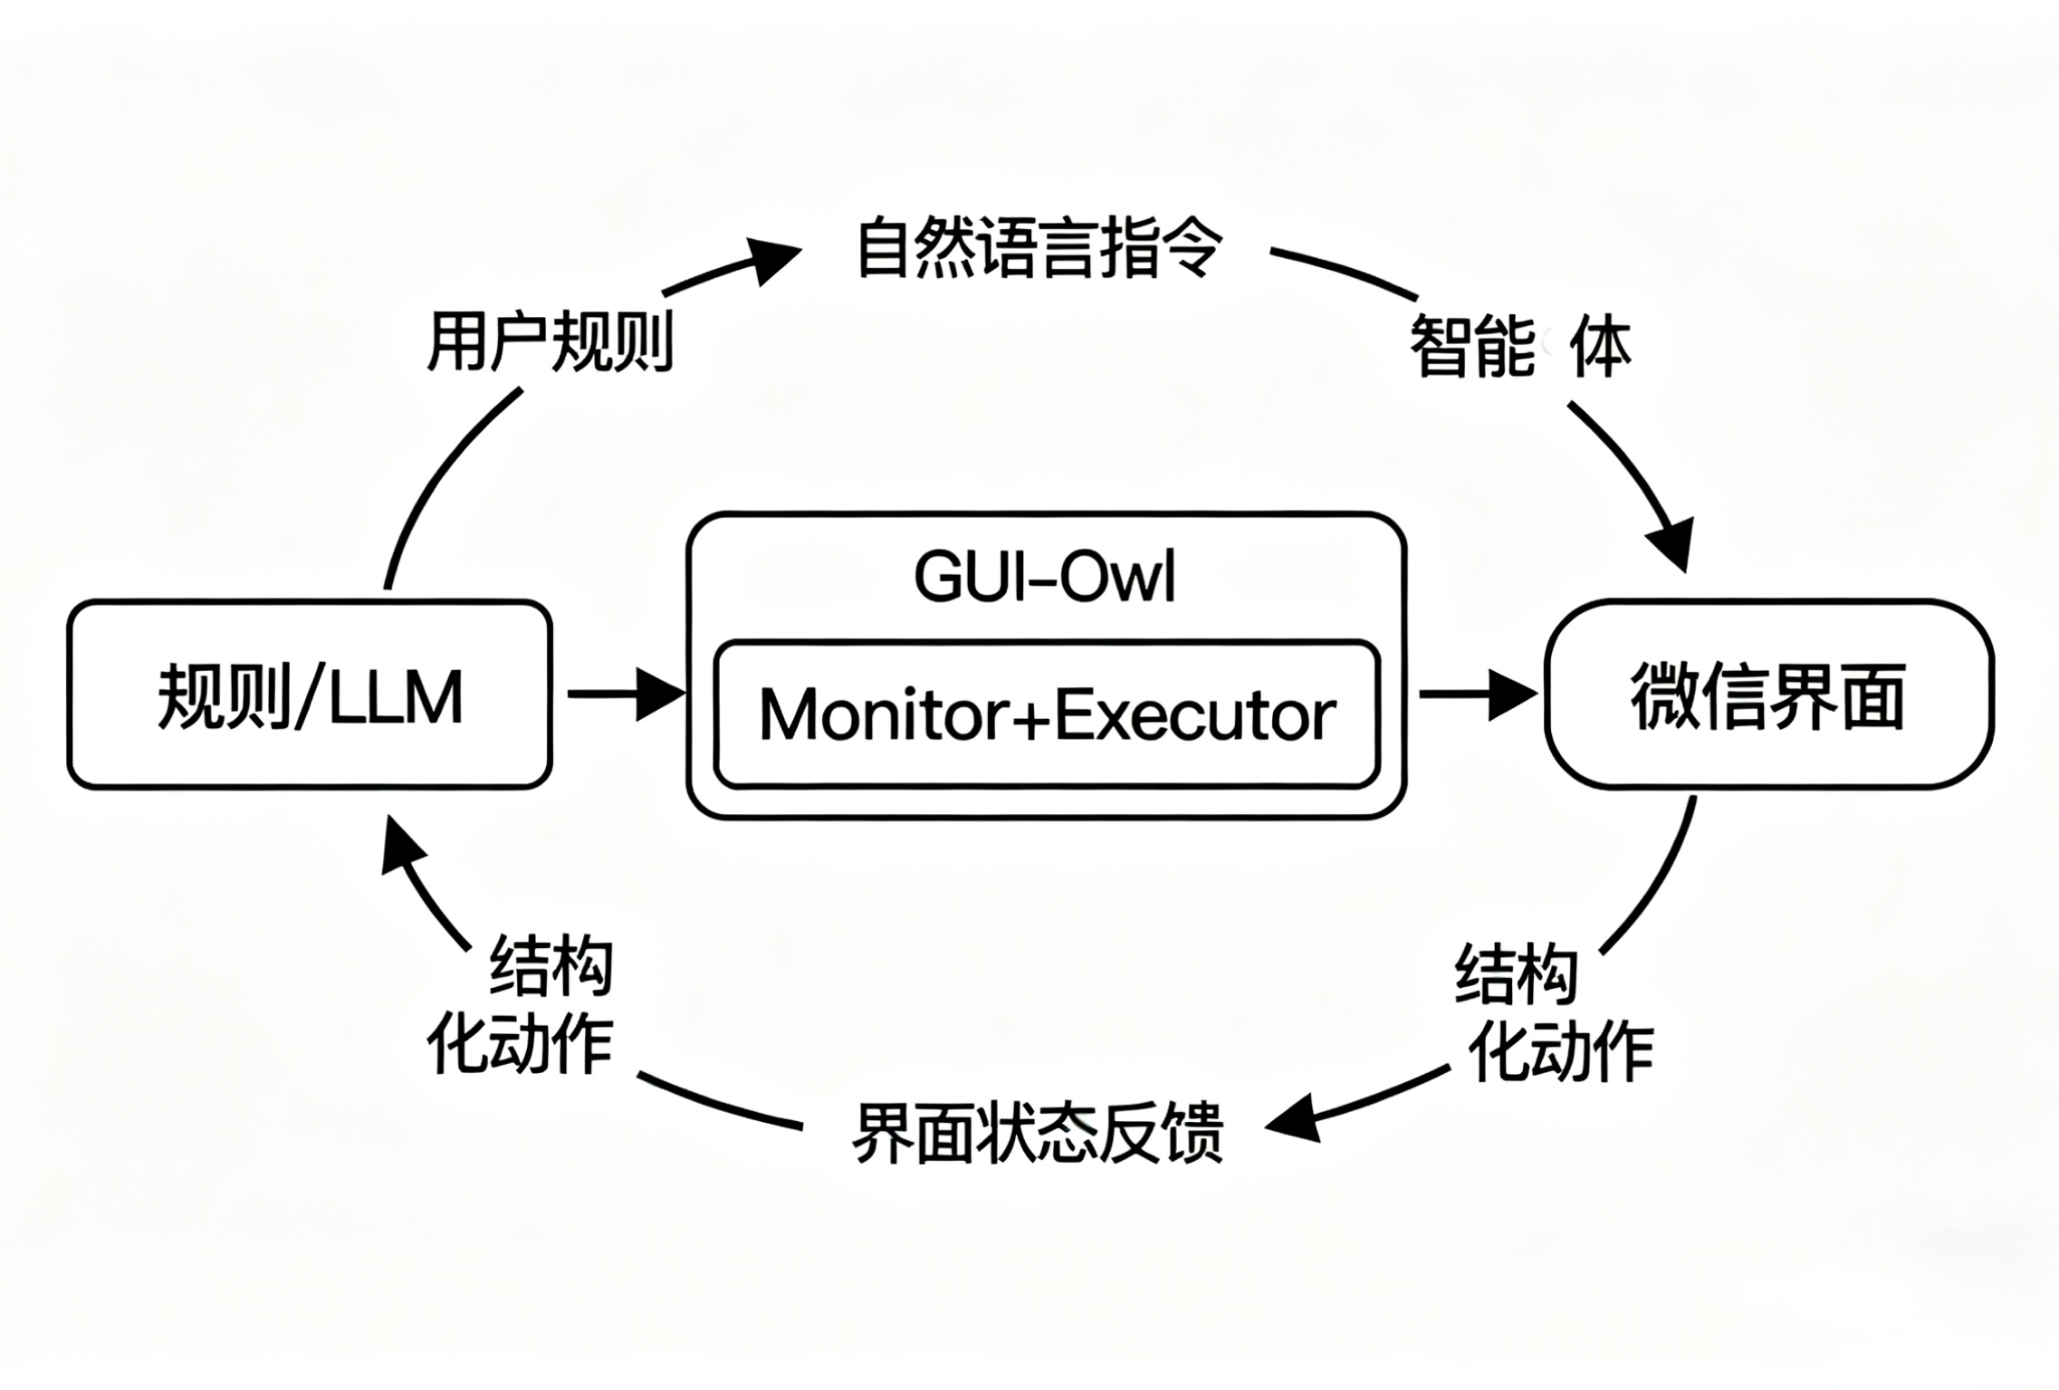
三层系统架构
实际 GUI 层：环境接口与执行反馈
GUI-Owl 智能体层：感知、解析与执行中枢
用户规则与决策层：规则驱动与策略生成

Slide 8
用户规则与决策层：规则驱动与策略生成
该层是系统的逻辑中枢，负责接收用户以自然语言定义的操作规则，并在界面状态发生变化时进行决策。
实现上，将基于 LangChain 框架 构建轻量化的规则与推理引擎，结合 PromptTemplate 与 RuleChain 实现“规则触发 + 模型推理”的双重判断机制。
运行流程如下：
当下层传入新的界面语义描述后，规则引擎首先进行快速匹配，判断是否触发用户预设条件。
例如，当检测到“消息列表存在未读标识”且来源为“工作群”时，系统判定该状态需响应。
若规则被触发，则将当前状态信息传递给 LLM 推理模块，由模型生成高层策略方案，如“回复已收到，请稍后处理”等自然语言指令。
最终输出的结果为自然语言的命令规划，并向下传递给执行代理。
这种两级决策结构在保证响应速度与确定性的同时，也保留了模型在语义模糊场景下的灵活性，使系统能在复杂语境中保持稳健判断。

Slide 9
GUI-Owl 智能体层：感知、解析与执行中枢
该层是连接人类规则与实际界面的桥梁，由 Monitor（监视代理） 与 Executor（执行代理） 两个子模块组成，分别承担“上行感知”与“下行操作”的任务。
Monitor 监视代理（上行感知流）
通过 ADB 截屏或模拟器流定时获取微信界面图像，采样周期可在 1–3 秒内灵活设定。
调用 GUI-Owl 感知模型，输出界面结构化描述，包括：
元素层级结构（layout tree）；
文本内容与视觉坐标；
状态标签（可交互、未读、选中等）。
生成的语义结果将转化为 JSON 格式，向上传递至用户规则层，用于触发规则判断与策略生成。

Slide 10
GUI-Owl 智能体层：感知、解析与执行中枢
Executor 执行代理（下行操作流）
接收来自用户规则层的自然语言操作指令。
调用 GUI-Owl 操作生成接口，将其转化为标准化 GUI 指令，如：
click(element_id=msg_textbox) → 点击输入框；
type("已收到") → 文本输入；
swipe(direction="up") → 滑动操作。
指令通过模拟触控框架（如 AndroidViewClient 或 uiautomator2）下发至实际设备，实现对界面的直接操控。
每次操作后自动触发重新感知流程，对比操作前后状态是否符合预期；若偏差存在，则触发回退或重新规划，保证执行的闭环稳定性。

Slide 11
实际 GUI 层：环境接口与执行反馈
该层代表系统直接作用的外部环境——真实的微信 GUI 界面或其等价模拟环境。
所有的截图采集、元素定位与触控操作均在此层完成。
它既是感知数据的来源，也是动作执行的落点，构成系统的“物理世界”。
在执行层面，该界面通过 ADB 或自动化框架提供基础交互通道，确保智能体层可在无需修改应用本体的情况下实现完整操作。
通过周期性反馈机制，GUI 层的变化会被重新捕获并上传，形成从界面到规则再回到界面的 全程闭环反馈链。

Slide 12
创新点分析
执行权的转移：从用户即时指令驱动转向 Agent 持续托管执行
传统 GUI 控制系统以 “用户输入指令→模型执行操作” 为核心，每一步动作均需人工触发。本项目通过引入持续监视机制与规则自动触发逻辑，使智能体能够主动感知界面变化（如微信新消息、未读标识），在无需用户介入的情况下自主启动任务流程。这一转变打破了 “工具依赖人工驱动” 的传统模式，实现了从 “被动响应” 到 “主动托管” 的执行权转移，让系统成为可独立运行的 “代理执行者”。
决策层的拆解与融合：以规则引擎管理确定性任务，以大模型补充语义与生成性决策
对明确规则场景（如 “工作群未读消息→自动回复”），通过规则引擎快速匹配触发条件，确保执行效率与确定性；
对语义模糊场景（如 “识别紧急消息”“判断是否需要人工介入”），通过大模型推理补充上下文理解与灵活决策能力。
交互范式的演化：从 “语言 + 界面” 到 “状态 + 策略” 的持续代理机制
传统交互依赖 “用户语言指令 + 界面手动操作” 的组合，而本项目构建了 “界面状态→策略规则→自动操作” 的新型闭环：
用户无需实时输入命令，仅需预设策略（如 “优先处理领导消息”）；
系统通过监视 - 执行 - 反馈 - 学习的持续循环，动态适配界面状态变化（如消息更新、界面跳转），并基于历史数据优化决策逻辑。

Slide 13
技术、资源与周期可行性
技术可行性
核心技术成熟度：GUI-Owl 模型具备界面解析能力，LangChain 支持规则与 LLM 整合，ADB/uiautomator2 为成熟的设备控制工具，均有开源生态支持，无技术瓶颈
技术适配性：各技术组件间可通过标准化接口对接（如 GUI-Owl 输出 JSON 格式、LangChain 支持自定义规则），整合难度可控
实现复杂度
架构优势：分层设计（监视、决策、执行、反馈）使各模块可独立开发与调试，降低整体开发难度
核心难点应对：界面变化检测与策略触发逻辑可通过 “阶段性原型验证” 逐步调优，先实现基础功能，再迭代提升稳定性
运行环境可行性
环境要求：支持 Android 设备或模拟器，无需对微信 APP 进行底层修改，避免兼容性与合规性风险
资源消耗：周期性截屏与模型推理对设备算力要求较低，可在普通手机或电脑模拟器上稳定运行

Slide 14
工作安排
阶段 | 时间 | 核心任务
准备 | 第 1-2 周 | 环境搭建、模型调试
监视模块 | 第 3-4 周 | 截屏解析、状态检测
决策与执行 | 第 5-6 周 | 规则引擎、操作闭环
反馈优化 | 第 7-8 周 | 集成测试、文档整理

Slide 15
应用场景展望：从微信到多场景拓展
当前核心场景（微信）
工作消息自动回复
场景细节：针对工作群或特定联系人，当检测到未读消息时，依据预设规则自动发送回复（如 “当前暂无法及时查看，稍后回复”），避免消息遗漏导致的沟通延误
特定联系人消息提醒
场景细节：用户可设置 “重要联系人”（如领导、核心客户），当收到该类联系人消息时，系统通过弹窗、铃声等方式强化提醒，确保用户优先处理
群聊信息过滤
场景细节：针对信息量较大的群聊，系统可依据关键词（如 “@我”“紧急”）过滤关键信息，仅向用户推送重要内容，减少无关信息干扰

Slide 16
应用场景展望：从微信到多场景拓展
未来拓展场景
办公 App 流程自动化（钉钉、飞书）
拓展方向：
会议提醒：检测到办公 App 中的会议通知，自动同步至日历，并在会议前触发提醒
审批处理：针对标准化审批流程（如 “报销申请”），系统可依据用户预设授权，自动完成 “查看 - 确认 - 提交” 的操作
电商 App 智能监控（淘宝、京东）
拓展方向：
促销提醒：监测关注商品的价格变化、促销活动（如 “降价”“限时折扣”），实时向用户推送提醒
订单处理：自动监测订单状态（如 “发货”“签收”），向用户同步进度；针对售后申请，辅助完成基础信息填写与提交

Slide 17
总结与展望
功能优化：
提升界面识别准确率：优化 GUI-Owl 模型，增强对复杂界面（如多元素重叠、动态弹窗）的解析能力
扩展策略类型：支持更灵活的策略配置（如 “时间条件 + 界面状态” 组合触发）
场景拓展：
从微信向多 App 延伸：逐步覆盖办公（钉钉、飞书）、电商（淘宝、京东）、生活服务（美团、饿了么）等领域
跨设备协同：实现手机、电脑等多设备间的 GUI 智能体联动，如电脑端接收手机端微信消息并自动处理
技术升级：
引入强化学习：基于反馈数据训练强化学习模型，实现策略与操作逻辑的自动优化，减少人工干预
提升隐私安全性：采用本地部署模式，避免界面数据与操作日志上传云端，保障用户隐私

